Slide 1
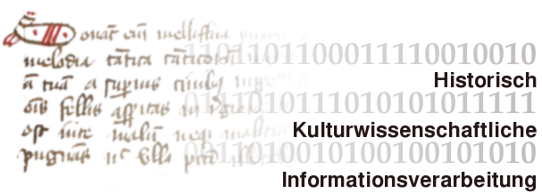
Titel
Manfred Thaller
Universität zu Köln
DHd Jahrestagung, Passau, 28. März 2014

Slide 2
Genesis 1
Leipzig, 26.07.2013, Culture & Technology – The European Summer School in Digital Humanities
Panel: Humanities, Libraries and Computer Science - How to Manage the Synergies and Antagonisms?
Heyer (meine Paraphrase): Computerlinguistik / Corpuslinguistik / Textmining kann alle Probleme der Geisteswissenschaften lösen.
Thaller: Nein !!!!!!!!!!!!!!!!!!!!!!!!!!!!

Slide 3
Genesis 2
These Thaller: Es ist zweifelhaft, ob Computerlinguistik / Korpuslinguistik / Textmining wirklich Bestandteil der Digital Humanities sind. Vielmehr gibt es gute Gründe zur Annahme, dass sie eine eigene Disziplin bildet, deren Verfahren zwar für die Digital Humanities nützlich sein können, aber keineswegs zu deren Kern zählen.

Slide 4
Genesis 3
Ableitung kollektiver Meinungen aus der Hintergrundinformation in der Presse
1973 bis 1975:
700 Zeitungsjahrgänge ➔ 35.000 Blatt A5 ➔ 1200 Seiten mit 8000 Fußnoten
2014:
OCR plus Textmining
“Digital History” implies that the main instruments of historical research and investigation will be based on Natural Language Processing (NLP).

Slide 5
Digital Humanities …
Unter den Digital Humanities verstehen wir alle Arten geisteswissenschaftlicher Forschung, die versuchen, durch den Einsatz moderner Informationstechnologien oder aus der Informatik abgeleiteter Instrumente inhaltliche Ergebnisse zu erzielen, die ohne den Einsatz dieser Instrumente entweder gar nicht zu erzielen wären, oder nur auf einer niedrigeren Ebene intersubjektiver Nachprüfbarkeit.

Slide 6
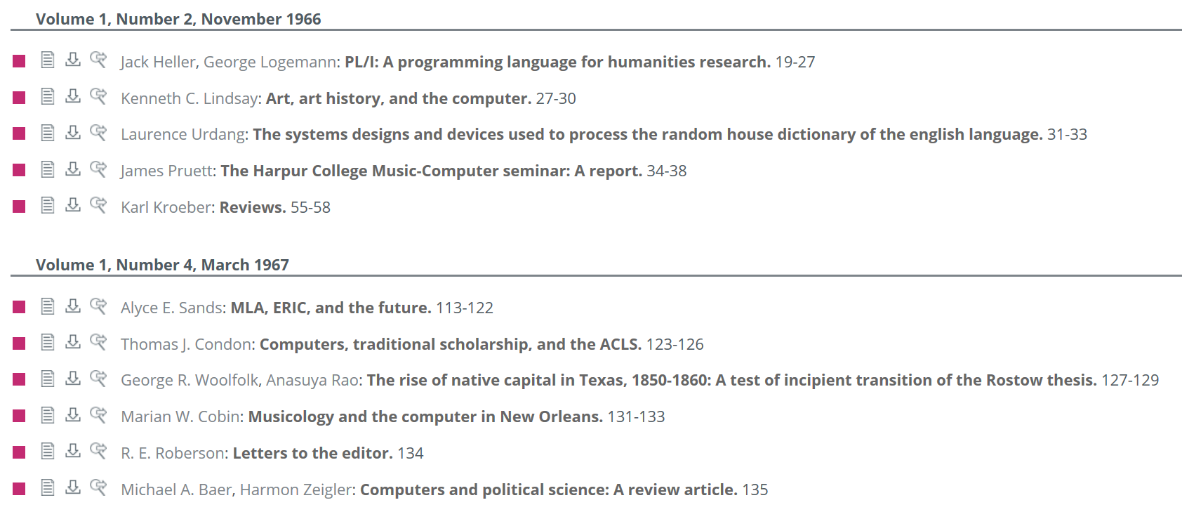
Digital Humanities != Text
Historisch …

Slide 7
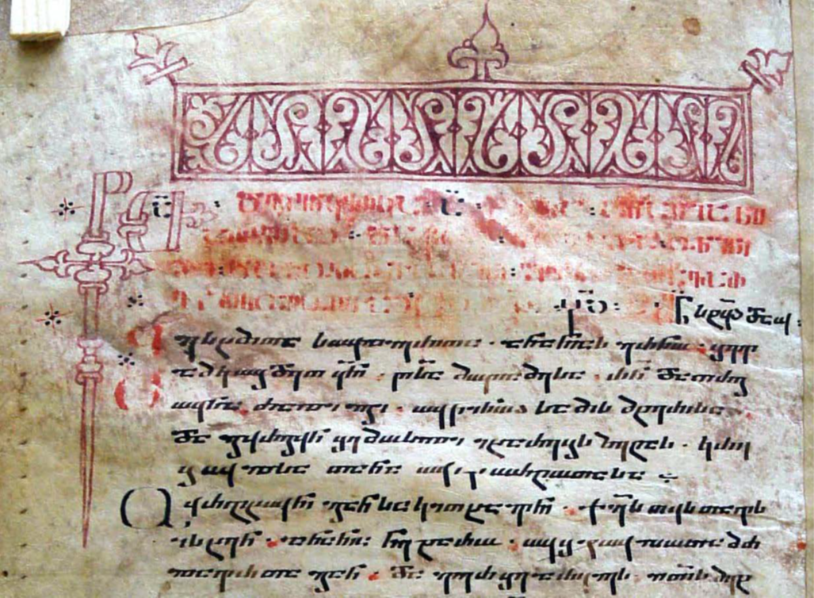
Digital Humanities != Text
… auch in weiten Bereichen der Textdisziplinen …
J. Gippert, The COMSt Handbook

Slide 8
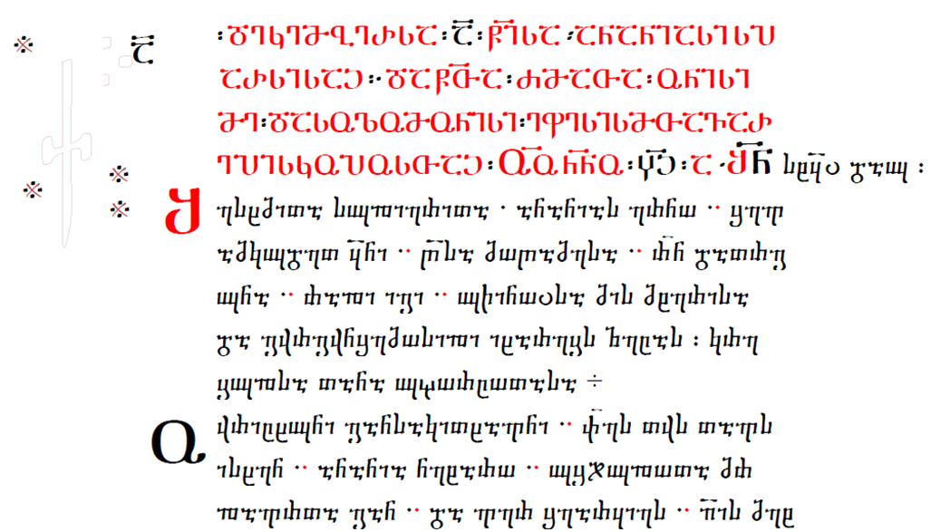
Digital Humanities != Text
… auch in weiten Bereichen der Textdisziplinen …
J. Gippert, The COMSt Handbook

Slide 9
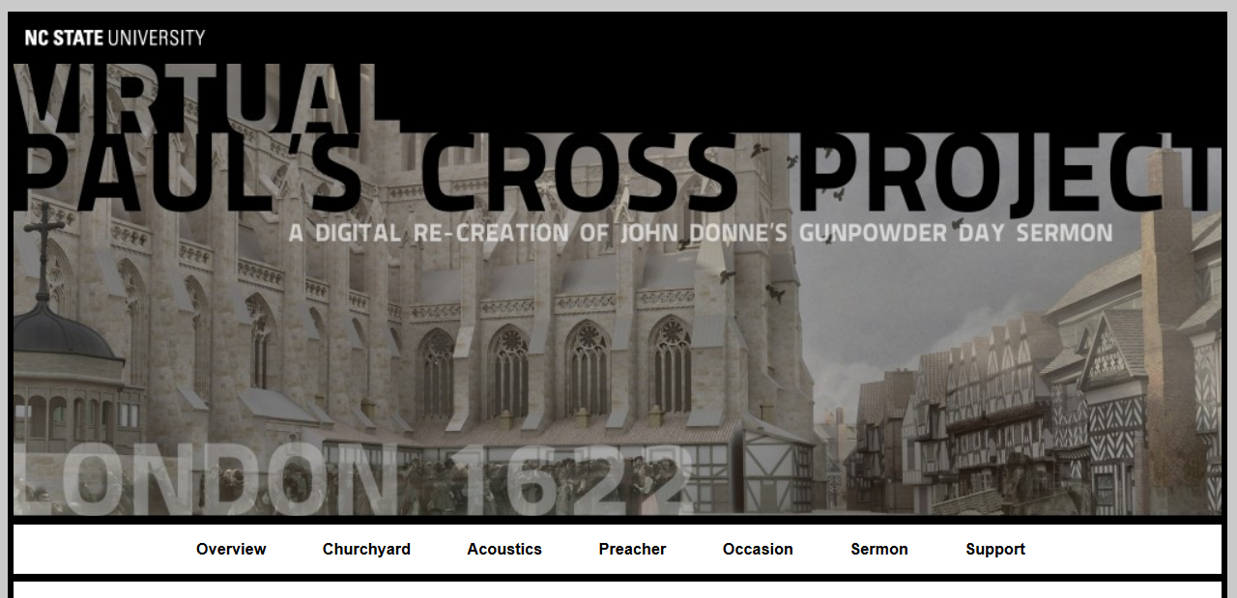
Digital Humanities != Text
… auch wenn wir Text verstehen wollen …
http://vpcp.chass.ncsu.edu/ --- „John Donne“

Slide 10
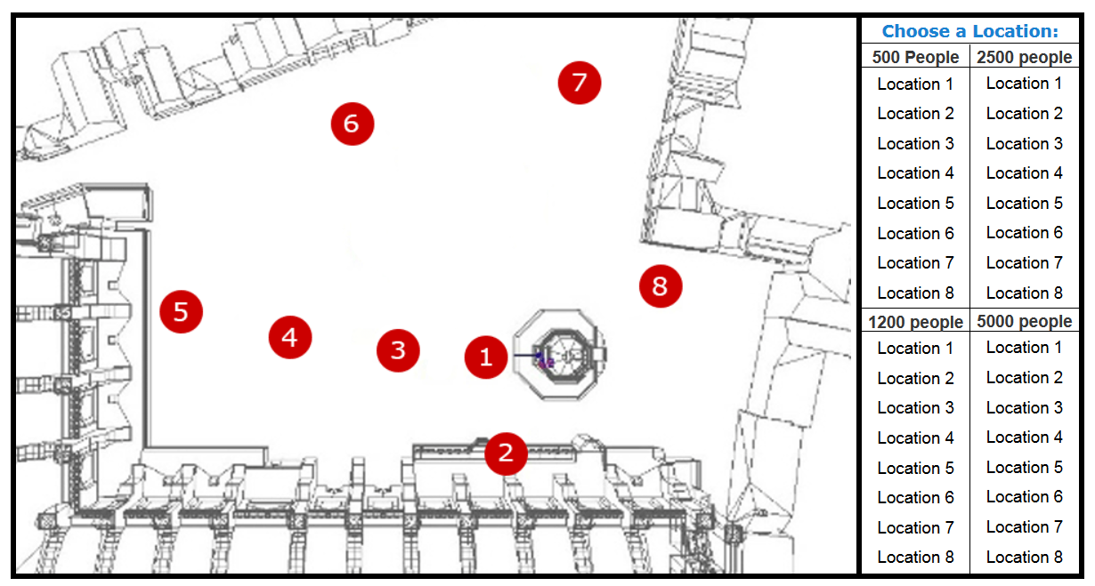
Digital Humanities != Text
… auch wenn wir Text verstehen wollen …
http://vpcp.chass.ncsu.edu/ --- „John Donne“

Slide 11
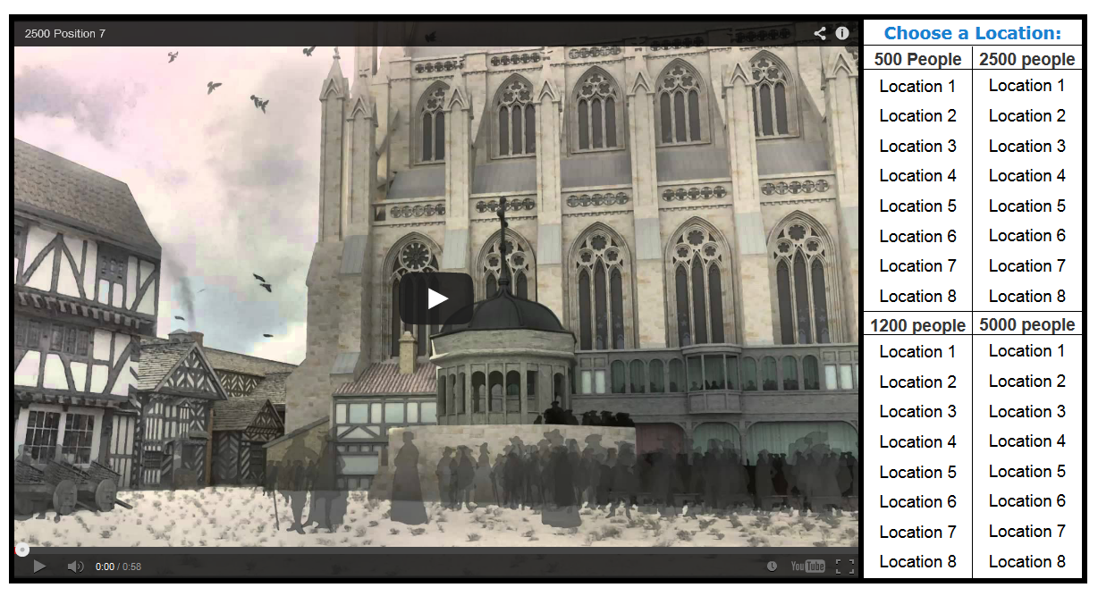
Digital Humanities != Text
… auch wenn wir Text verstehen wollen …
http://vpcp.chass.ncsu.edu/ --- „John Donne“

Slide 12
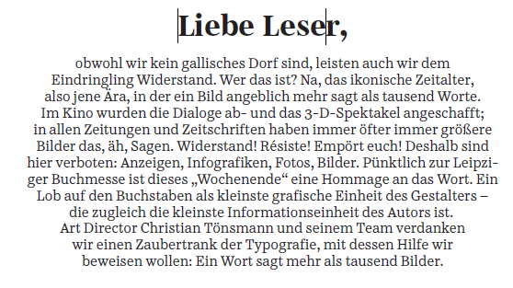
Digital Humanities != Text
… so wir darin übereinstimmen im Jahre 2014 zu leben.
Süddeutsche Zeitung, Nr. 58, 9./10. März 2013, Wochenendbeilage, p. V2/2

Slide 13
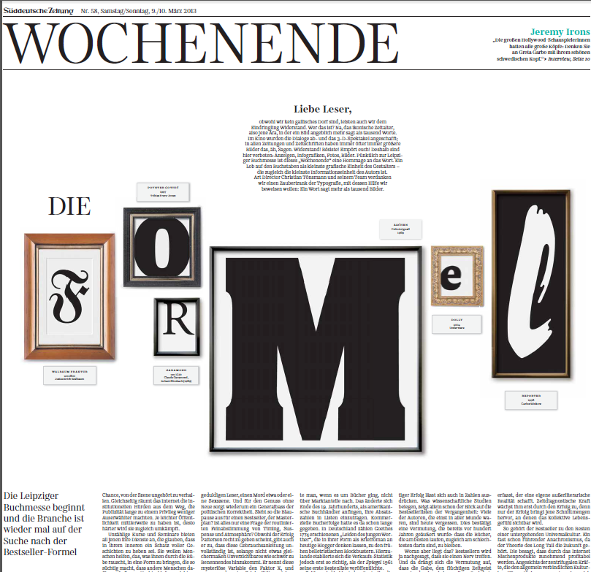
Digital Humanities != Text
… so wir darin übereinstimmen im Jahre 2014 zu leben.
Süddeutsche Zeitung, Nr. 58, 9./10. März 2013, Wochenendbeilage, p. V2/2

Slide 14
Geisteswissenschaften und IT
Textbasiert:
"Literary Computing" / Editionsphilologie.
Computerlinguistik.
"Faktenanalyse":
Quantitativ / datenbankgestütztes "Historical computing".
GIS fokussierte Untergruppe.
Simulationsorientierte Untergruppe.
Analyse nicht-textueller Information:
"Visuelle Disziplinen".
Kulturerbe.
"Humanities Computer Science":
Algorithmische Orientierung.
Epistemologie geisteswissenschaftlicher Information.

Slide 15
Geisteswissenschaften und IT
Textbasiert:
"Literary Computing" / Editionsphilologie. Digital Humanities
Computerlinguistik.
"Faktenanalyse":
Quantitativ / datenbankgestütztes "Historical computing".
GIS fokussierte Untergruppe.
Simulationsorientierte Untergruppe.
Analyse nicht-textueller Information:
"Visuelle Disziplinen".
Kulturerbe. Digital Humanities
"Humanities Computer Science":
Algorithmische Orientierung.
Epistemologie geisteswissenschaftlicher Information.

Slide 16
Geisteswissenschaften und IT
Textbasiert:
"Literary Computing" / Editionsphilologie. Digital Humanities
Computerlinguistik. Digital Humanities
"Faktenanalyse":
Quantitativ / datenbankgestütztes "Historical computing".
GIS fokussierte Untergruppe.
Simulationsorientierte Untergruppe.
Analyse nicht-textueller Information:
"Visuelle Disziplinen".
Kulturerbe. Digital Humanities
"Humanities Computer Science":
Algorithmische Orientierung.
Epistemologie geisteswissenschaftlicher Information.

Slide 17
Digitale Archäologie als Normalfall
Gibt es eine nichtdigitale Archäologie?
Prospektion ohne rechnergestützte Datenerhebung?
Fundverwaltungen ohne Datenbank?
Grabungen / Landschaftsarchäologie ohne GIS?
Rekonstruktionen / Visualisierungen ohne 3D Software?
[ Interpretationen ohne Bilddatenbanken? ]

Slide 18
Genesis 2
These Thaller: Es ist zweifelhaft, ob Computerlinguistik / Korpuslinguistik / Textmining wirklich Bestandteil der Digital Humanities sind. Vielmehr gibt es gute Gründe zur Annahme, dass sie eine eigene Disziplin bildet, deren Verfahren zwar für die Digital Humanities nützlich sein können, aber keineswegs zu deren Kern zählen.

Slide 19
Genesis 2
These Thaller: Es ist zweifelhaft, ob Computerlinguistik / Korpuslinguistik / Textmining wirklich Bestandteil der Digital Humanities sind. Vielmehr gibt es gute Gründe zur Annahme, dass sie eine eigene Disziplin bildet, deren Verfahren zwar für die Digital Humanities sehr nützlich sein können, aber keineswegs zu deren Kern zählen.

Slide 20
Übertreibungen?
If all you have is a hammer, everything looks like a nail.
➔
If all you have is a hammer, you’ll never look for a screw driver.

Slide 21
Digital Humanities & Informatik
Unter den Digital Humanities verstehen wir alle Arten geisteswissenschaftlicher Forschung, die versuchen, durch den Einsatz moderner Informationstechnologien oder aus der Informatik abgeleiteter Instrumente inhaltliche Ergebnisse zu erzielen, die ohne den Einsatz dieser Instrumente entweder gar nicht zu erzielen wären, oder nur auf einer niedrigeren Ebene intersubjektiver Nachprüfbarkeit.

Slide 22
Digital Humanities & Informatik
Unter den Digital Humanities verstehen wir alle Arten geisteswissenschaftlicher Forschung, die versuchen, durch den Einsatz moderner Informationstechnologien oder aus der Informatik abgeleiteter Instrumente inhaltliche Ergebnisse zu erzielen, die ohne den Einsatz dieser Instrumente entweder gar nicht zu erzielen wären, oder nur auf einer niedrigeren Ebene intersubjektiver Nachprüfbarkeit.
John Nerbonne, yesterday:
Simplifying, a one way borrowing of informatics into the Humanities.

Slide 23
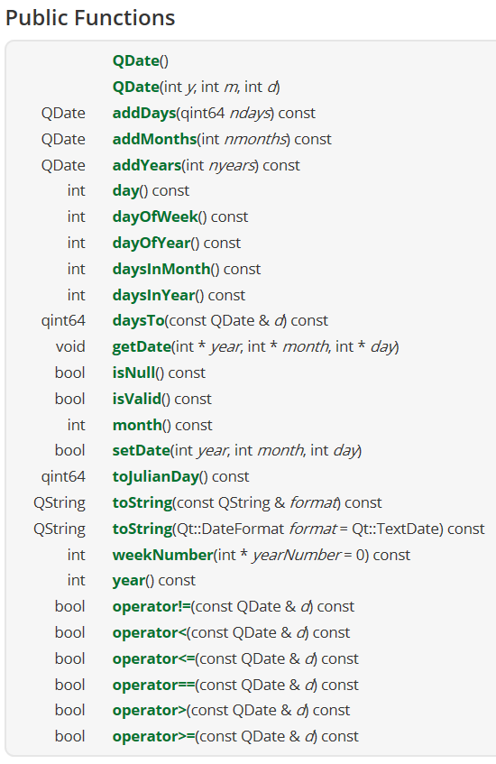
Digital Humanities & Informatik
Handwerk / Istzustand:
„Alle Vorträge am 27. März 2014“
Klappt, weil:

Slide 24
Digital Humanities & Informatik
?
?
?
Handwerk / Sollzustand:
“Alle Objekte aus dem späten 18. Jhdt.”
12.4.1756 – 17.9.1759
12.0.1756
2. Viertel 14. Jhdt.
ca. 1743
Klappt nicht, weil:
?

Slide 25
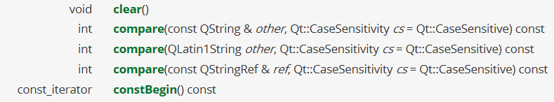
Digital Humanities & Informatik
Handwerk / Istzustand:
„suche ‚Nützlich‘ casesensitive“
Klappt, weil:

Slide 26
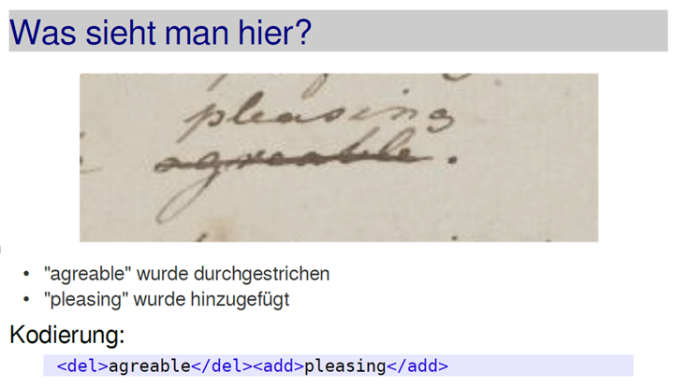
Digital Humanities & Informatik
?
?
?
Handwerk / Sollzustand:
“suche hinzugefügtes ‘pleasing’”
Klappt nicht, weil:
?

Slide 27
Digital Humanities & Informatik
Gesucht ist eine Informatik:
Die das Postulat, dass Information konsistent dargestellt werden muss,
ersetzt durch Datenstrukturen und Algorithmen, die Inkonsistenz konsistent behandeln,
damit inhärente Anforderungen der Geisteswissenschaften erfüllen und
dadurch einer Informationsgesellschaft insgesamt adäquater sind.
?

Slide 28
Digital Humanities & Informatik
Gesucht ist eine Geisteswissenschaft:
Die klar versteht, was an ihr algorithmisch umgesetzt werden kann
sodass sie die Möglichkeit hat, sich auf den „Rest“ zu konzentrieren.
?

Slide 29
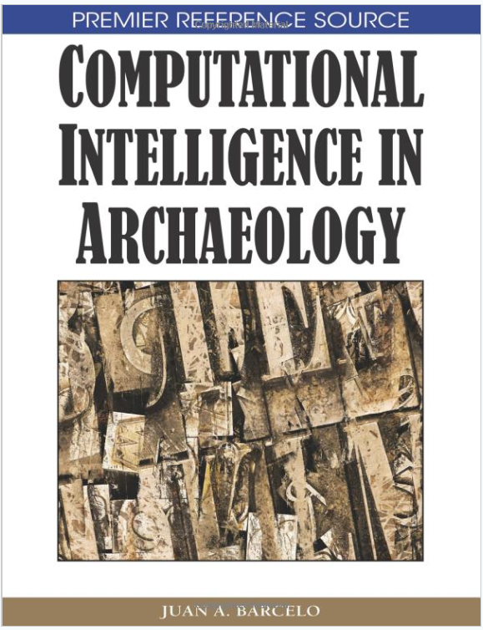
Digital Humanities & Informatik
Gesucht ist eine Geisteswissenschaft:
Die klar versteht, was an ihr algorithmisch umgesetzt werden kann
sodass sie die Möglichkeit hat, sich auf den „Rest“ zu konzentrieren.
Jean-Claude Gardin, 1925 – 2013
➔ Juan A. Barcelo
Juan A. Barcelo Computational Intelligence in Archaeology, 2009
?

Slide 30
Und immer noch …
These Thaller: Es ist zweifelhaft, ob Computerlinguistik / Korpuslinguistik / Textmining wirklich Bestandteil der Digital Humanities sind. Vielmehr gibt es gute Gründe zur Annahme, dass sie eine eigene Disziplin bildet, deren Verfahren zwar für die Digital Humanities sehr nützlich sein können, aber keineswegs zu deren Kern zählen.

Slide 31
Danke!
manfred.thaller@uni-koeln.de

